Slide 1
MÓDULO 2 · BLOCO 04 · WI-FI 6 PARA IOT
Wi-Fi 6 para IoT
Companion, pilha e economia de energia
O Wi-Fi que já existia, o que o Wi-Fi 6 muda de verdade para um dispositivo a bateria, e como isso se materializa num SoC de 128 MHz com um companion por SPI. Este bloco é a teoria que os labs 6 a 13 levam para a bancada.
802.11ax · Wi-Fi 6
nRF7002 companion
nRF54LM20-DK + EB II
nRF Connect SDK v3.4.0
M2 · IA EMBARCADA & CONECTIVIDADE
01
Notes:
Glossário deste slide:
SoC — System on Chip: CPU, memória e rádio no mesmo chip (nRF54LM20).
SPI — Serial Peripheral Interface: barramento serial de 4 fios entre o host e o nRF7002 (8 MHz na EB II).
DK — Development Kit: a placa de desenvolvimento (nRF54LM20-DK).
EB II — nRF7002 Expansion Board II: o shield com o nRF7002 que encaixa na DK.
SDK — Software Development Kit.

Slide 2
BLOCO 04 · WI-FI 6 PARA IOT
Os termos do wifi scan
Nada disto é Wi-Fi 6: é o 802.11 de sempre, e o companion implementa tudo. São os campos que o lab 6 imprime.
Termo | O que significa | Exemplo da bancada
AP e estação | O AP anuncia a rede e dá acesso. A estação é quem entra. O kit é estação (no lab 8a ele vira AP por um momento). | Interface Mode: STATION
SSID | O nome da rede, escolhido por quem a configurou. | PepeuNet-6G
BSSID | O endereço MAC do rádio do AP. Um AP com dois rádios tem dois BSSIDs. | ...58:CF em 2,4 GHz e ...58:CE em 5 GHz — o mesmo SSID
Banda e canal | 2,4 GHz (canais 1 a 14) alcança mais longe; 5 GHz (36 e acima) é mais rápido e menos disputado. | canal 6 e canal 52
Geração | 802.11n é Wi-Fi 4, ac é Wi-Fi 5, ax é Wi-Fi 6. O nRF7002 fala todas. | WIFI 6 (802.11ax/HE)
RSSI | A potência com que o sinal chega, em dBm. Sempre negativo: −34 é forte, −90 é o limite. | −34 a −83 nas 26 redes vistas
Segurança | Como a senha é usada: WPA2-PSK (senha compartilhada), WPA3-SAE (senha, handshake mais forte), Enterprise (certificado). | WPA2-PSK → -k 1 no connect
M2 · IA EMBARCADA & CONECTIVIDADE
02
Notes:
Glossário deste slide:
AP — Access Point, ponto de acesso: quem anuncia a rede e dá acesso a ela (o roteador).
SSID — Service Set Identifier: o nome da rede Wi-Fi.
BSSID — Basic Service Set Identifier: o endereço MAC do rádio do AP.
MAC — Medium Access Control: a camada que decide quem transmite e quando; também o endereço de hardware da interface.
HE — High Efficiency: o nome técnico do PHY do 802.11ax (Wi-Fi 6).
RSSI — Received Signal Strength Indication: potência do sinal recebido, em dBm (negativo).
WPA2 — Wi-Fi Protected Access 2 (2004): segurança com cifra CCMP/AES; -PSK usa senha compartilhada.
PSK — Pre-Shared Key: a senha da rede, compartilhada por todos os clientes.
WPA3 — Wi-Fi Protected Access 3: sucessor do WPA2; -SAE troca o PSK por um handshake resistente a dicionário.
SAE — Simultaneous Authentication of Equals: o handshake do WPA3-Personal (Dragonfly).

Slide 3
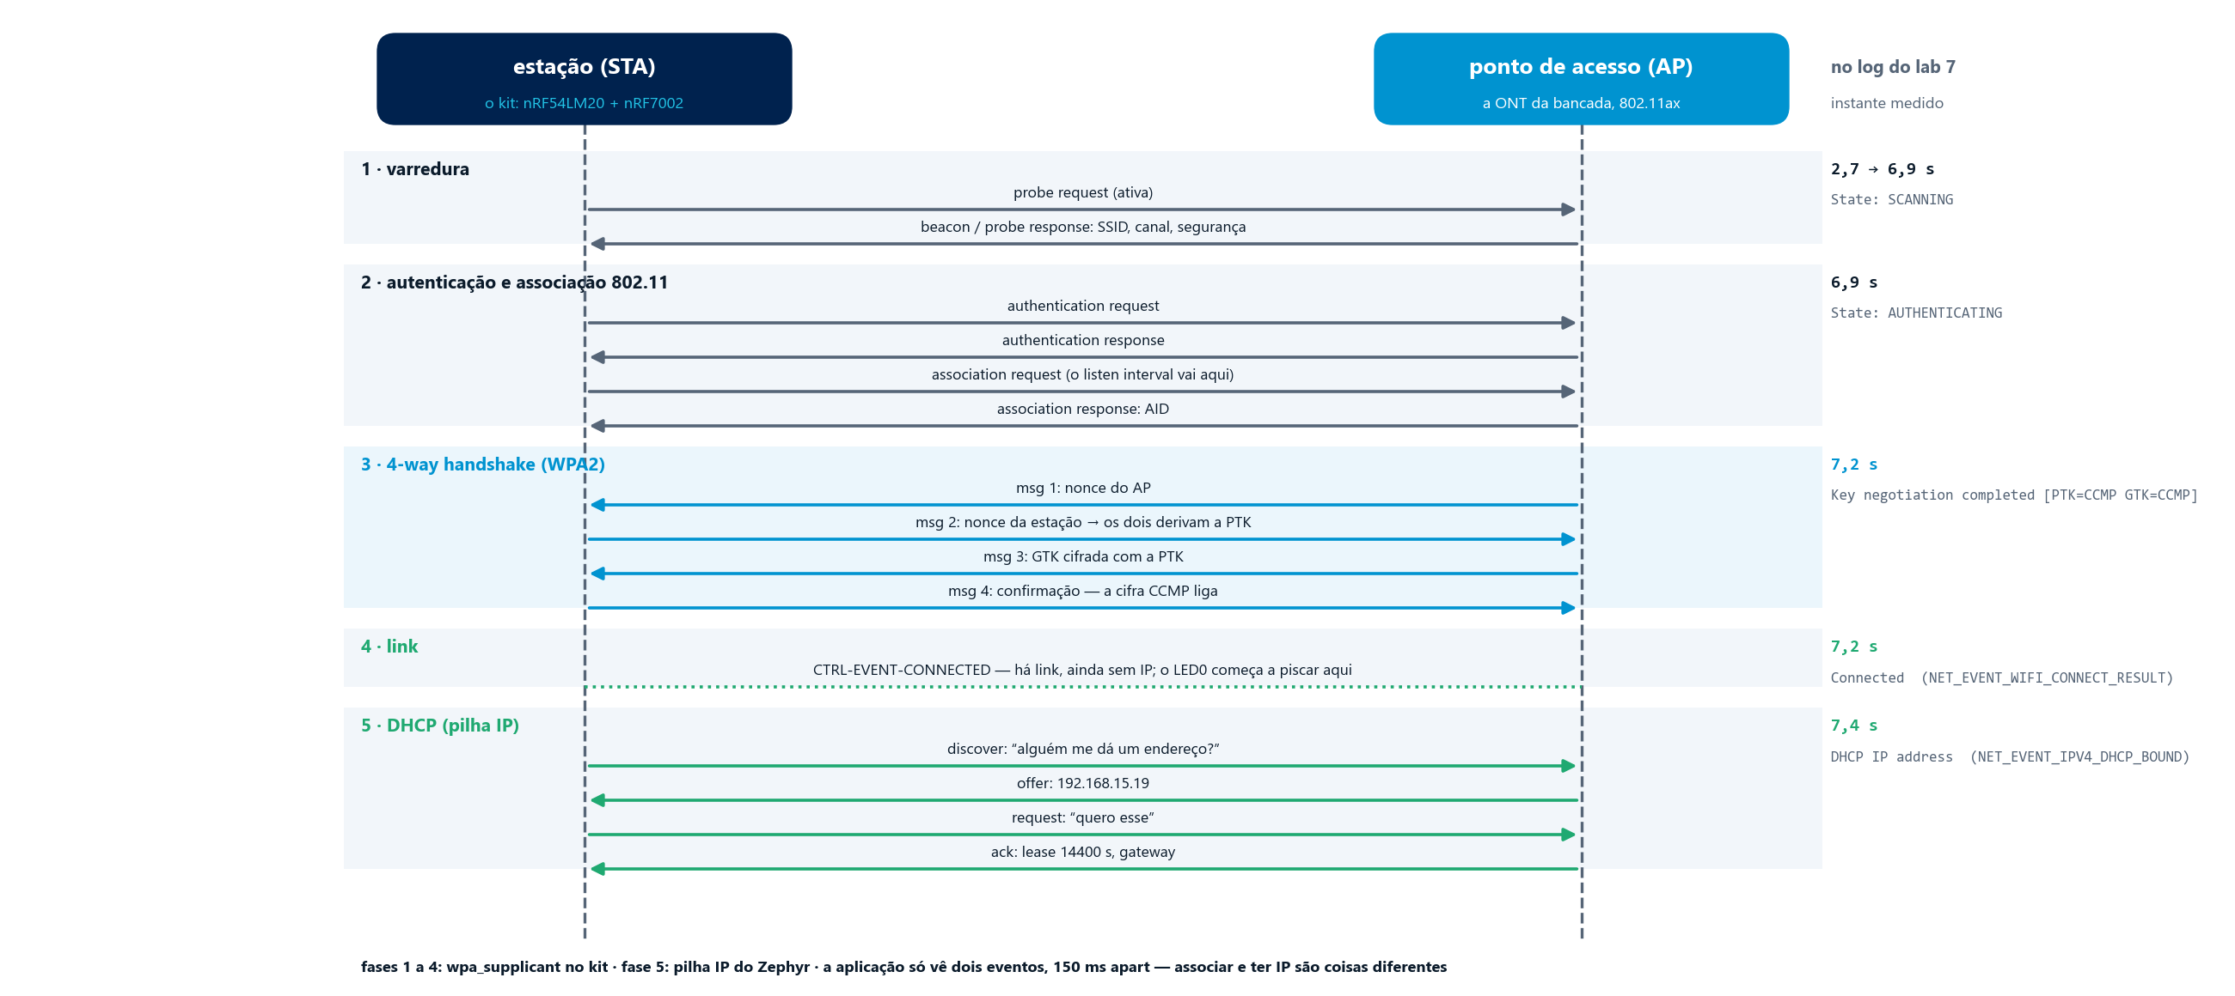
BLOCO 04 · WI-FI 6 PARA IOT
Como uma estação entra na rede
Do reset ao IP, cerca de 7 s no lab 7 — e 4 s disso é varredura. A senha nunca viaja: o 4-way handshake prova que os dois lados a conhecem e deriva as chaves da sessão.
M2 · IA EMBARCADA & CONECTIVIDADE
03
Notes:
Glossário deste slide:
IP — Internet Protocol: o endereçamento e o roteamento entre redes.
STA — Station, estação: o dispositivo que entra na rede de um AP. O kit é STA.
AP — Access Point, ponto de acesso: quem anuncia a rede e dá acesso a ela (o roteador).
SSID — Service Set Identifier: o nome da rede Wi-Fi.
PTK — Pairwise Transient Key: chave derivada no 4-way handshake que protege o tráfego unicast desta estação.
GTK — Group Temporal Key: chave que protege broadcast e multicast, distribuída pelo AP no handshake.
CCMP — Counter Mode CBC-MAC Protocol: a cifra do WPA2/WPA3, baseada em AES.
AID — Association ID: número que o AP dá à estação ao associar; é o bit dela no TIM.
DHCP — Dynamic Host Configuration Protocol: o cliente pede endereço, máscara e gateway ao roteador (discover, offer, request, ack).
LI — Listen Interval: de quantos em quantos beacons a estação promete acordar (vai no quadro de associação).

Slide 4
BLOCO 04 · WI-FI 6 PARA IOT
O que o Wi-Fi 6 muda
Da lista de melhorias do 802.11ax, a Nordic implementa no nRF70 as que servem a dispositivos pequenos e a bateria. Conferido no product brief e no product specification.
OFDMA
TWT — Target Wake Time
BSS coloring
O canal de 20 MHz é dividido em Resource Units: vários dispositivos transmitem no mesmo instante, cada um no seu pedaço. Menos disputa quando há muitos clientes com pouco dado. O nRF7002 suporta nos dois sentidos.
A estação negocia com o AP quando vai acordar, em vez de herdar o calendário coletivo dos beacons. Dorme de segundos a horas. É o recurso de bateria — e é opcional no AP.
Um campo de 6 bits no cabeçalho identifica a rede vizinha: pacotes de outra cor podem ser tratados como ruído e a estação transmite por cima. Mais reuso do espectro em prédio cheio.
HE e símbolos mais longos
O que o nRF7002 não faz
O que importa para bateria
High Efficiency: 4× mais subportadoras, símbolo mais longo, mais robusto a multipercurso. É o HE que aparece em Link Mode: WIFI 6 (802.11ax/HE).
MU-MIMO, 160 MHz, 8 fluxos e a banda de 6 GHz (Wi-Fi 6E) são para roteadores e laptops. O companion é 1 fluxo, 20 MHz, MCS7 (64-QAM), 86 Mbps de PHY, em 2,4 e 5 GHz. É um rádio de IoT, de propósito.
Dormir bem: TWT quando o AP negocia, e os dois degraus que já existiam antes do Wi-Fi 6 quando não. A escada inteira está adiante.
M2 · IA EMBARCADA & CONECTIVIDADE
04
Notes:
Glossário deste slide:
OFDMA — Orthogonal Frequency-Division Multiple Access: divide o canal em Resource Units para vários clientes ao mesmo tempo (Wi-Fi 6).
TWT — Target Wake Time (Wi-Fi 6): a estação negocia com o AP o próprio horário de acordar. Opcional no AP.
AP — Access Point, ponto de acesso: quem anuncia a rede e dá acesso a ela (o roteador).
BSS — Basic Service Set: um AP e as estações associadas a ele.
HE — High Efficiency: o nome técnico do PHY do 802.11ax (Wi-Fi 6).
MU-MIMO — Multi-User MIMO: várias antenas servindo vários clientes ao mesmo tempo; o nRF7002 (1 fluxo) não usa.
QAM — Quadrature Amplitude Modulation: modulação; 64-QAM leva 6 bits por símbolo.
PHY — Physical layer: a camada física do rádio (modulação, taxa). 86 Mbps de PHY não são 86 Mbps de dados.

Slide 5
BLOCO 04 · WI-FI 6 PARA IOT
Wi-Fi 6 não garante TWT
A ONT da bancada de preparação é um AP 802.11ax de verdade. E responde Peer not TWT capable.
TWT é opcional na spec. Um AP pode ser Wi-Fi 6 legítimo, negociar HE, e não anunciar TWT Responder.
Medido na bancada (2026-09-06), com o firmware do lab 6 e o power save do nRF7002 já ligado:
  2,4 GHz, canal 6: Link Mode: WIFI 6 (802.11ax/HE) e TWT: Not supported
  5 GHz, canal 52: Link Mode: UNKNOWN (campo não preenchido pelo driver) e TWT: Not supported
  wifi twt quick_setup 65024 524288 → TWT setup ... failed, reason : Peer not TWT capable, nas duas bandas
O AP da sala (sidia2026_2e5, também ax, 5 GHz) respondeu TWT accept ao mesmo comando: é ele que atende a Parte B do lab 11.
Para o aluno: o comando acima é a forma de conferir na própria rede se o AP negocia TWT. Não acredite no rótulo.
M2 · IA EMBARCADA & CONECTIVIDADE
05
Notes:
Glossário deste slide:
TWT — Target Wake Time (Wi-Fi 6): a estação negocia com o AP o próprio horário de acordar. Opcional no AP.
ONT — Optical Network Terminal: o modem/roteador da fibra, o AP da bancada.
AP — Access Point, ponto de acesso: quem anuncia a rede e dá acesso a ela (o roteador).
HE — High Efficiency: o nome técnico do PHY do 802.11ax (Wi-Fi 6).

Slide 6
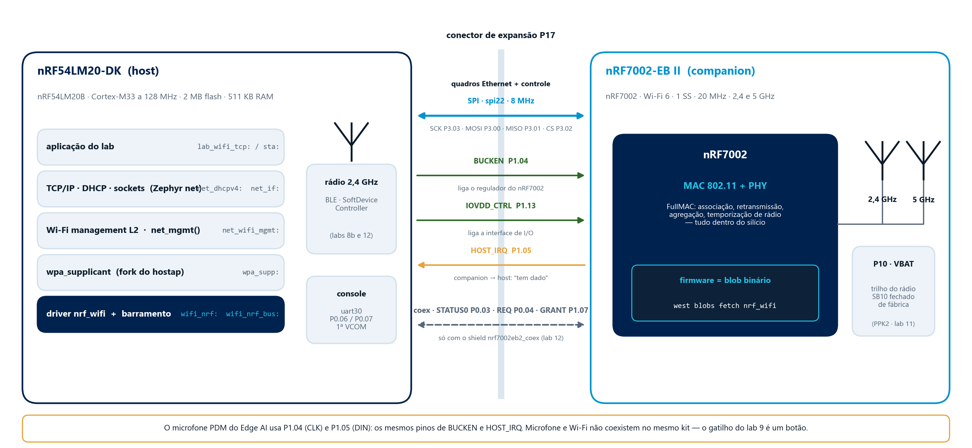
BLOCO 04 · WI-FI 6 PARA IOT
Companion IC: host e nRF7002
O nRF7002 é FullMAC: MAC e PHY 802.11 rodam dentro dele. Pelo SPI passam quadros Ethernet e controle. TCP/IP, supplicant e driver ficam no nRF54LM20.
M2 · IA EMBARCADA & CONECTIVIDADE
06
Notes:
Glossário deste slide:
FullMAC — Arquitetura em que toda a MAC 802.11 roda no chip de rádio, não no host. O nRF70 é FullMAC.
MAC — Medium Access Control: a camada que decide quem transmite e quando; também o endereço de hardware da interface.
PHY — Physical layer: a camada física do rádio (modulação, taxa). 86 Mbps de PHY não são 86 Mbps de dados.
SPI — Serial Peripheral Interface: barramento serial de 4 fios entre o host e o nRF7002 (8 MHz na EB II).
TCP — Transmission Control Protocol: conexão confiável, em ordem.
IP — Internet Protocol: o endereçamento e o roteamento entre redes.
SoC — System on Chip: CPU, memória e rádio no mesmo chip (nRF54LM20).
BUCKEN — Buck Enable: a linha que liga o regulador interno do nRF7002.
IOVDD — Alimentação da interface de I/O do nRF7002 (P4 na EB II).
IRQ — Interrupt Request: HOST_IRQ é a linha com que o companion avisa o host.
RPU — Radio Processing Unit: o processador dentro do nRF7002 que roda o firmware (blob).
VBAT — Alimentação principal do nRF7002, o trilho do rádio (P10 na EB II).
P10 — Conector da EB II onde se mede a corrente do VBAT (com o SB10 cortado).
P17 — Conector de expansão da LM20-DK onde a EB II encaixa.
SB10 — Solder bridge da EB II, fechado de fábrica, que fecha o VBAT; cortar para medir em P10.
PDM — Pulse-Density Modulation: a interface do microfone digital do Edge AI.
UART — Universal Asynchronous Receiver/Transmitter: a serial do console.
VCOM — Virtual COM port: a porta serial que o chip de interface da DK cria no PC.
BLE — Bluetooth Low Energy: o rádio de 2,4 GHz do próprio nRF54LM20.
SDC — SoftDevice Controller: o controlador Bluetooth da Nordic.
CX — Coexistence: a interface de coexistência entre o rádio BLE e o Wi-Fi.

Slide 7
BLOCO 04 · WI-FI 6 PARA IOT
A família nRF70
Um companion IC não tem CPU de aplicação: ele precisa de um host. A Nordic o pensou para nRF52/53/54/91, mas qualquer MCU com SPI serve. Fonte: product briefs e product specifications.
 | nRF7000 | nRF7001 | nRF7002 (o da EB II)
Wi-Fi 6 (802.11ax) | sim | sim | sim — a/b/g/n/ac/ax
Bandas | 2,4 + 5 GHz | só 2,4 GHz | 2,4 + 5 GHz
Varredura (scan) | sim — é para isso que existe | sim | sim
Estação (STA) e SoftAP | não | sim | sim — e Wi-Fi Direct
Uso típico | locationing por SSID junto do nRF91 | produto só 2,4 GHz | o completo: os labs 6 a 13
Rádio (os três) | 1 fluxo · 20 MHz · MCS7 · 86 Mbps PHY · OFDMA · BSS coloring · TWT
Host por SPI (4 fios) ou QSPI (6 fios) + HOST_IRQ + BUCKEN, coex de 3 ou 4 fios. A EB II usa SPI a 8 MHz: o nRF54LM20 não tem QSPI — e o lab 12 mostra que o SPI não é o gargalo.
M2 · IA EMBARCADA & CONECTIVIDADE
07
Notes:
Glossário deste slide:
MCU — Microcontroller Unit.
SPI — Serial Peripheral Interface: barramento serial de 4 fios entre o host e o nRF7002 (8 MHz na EB II).
EB II — nRF7002 Expansion Board II: o shield com o nRF7002 que encaixa na DK.
STA — Station, estação: o dispositivo que entra na rede de um AP. O kit é STA.
SSID — Service Set Identifier: o nome da rede Wi-Fi.
PHY — Physical layer: a camada física do rádio (modulação, taxa). 86 Mbps de PHY não são 86 Mbps de dados.
OFDMA — Orthogonal Frequency-Division Multiple Access: divide o canal em Resource Units para vários clientes ao mesmo tempo (Wi-Fi 6).
BSS — Basic Service Set: um AP e as estações associadas a ele.
TWT — Target Wake Time (Wi-Fi 6): a estação negocia com o AP o próprio horário de acordar. Opcional no AP.
QSPI — Quad SPI: SPI com 4 linhas de dados; o nRF54LM20 não tem.
BUCKEN — Buck Enable: a linha que liga o regulador interno do nRF7002.

Slide 8
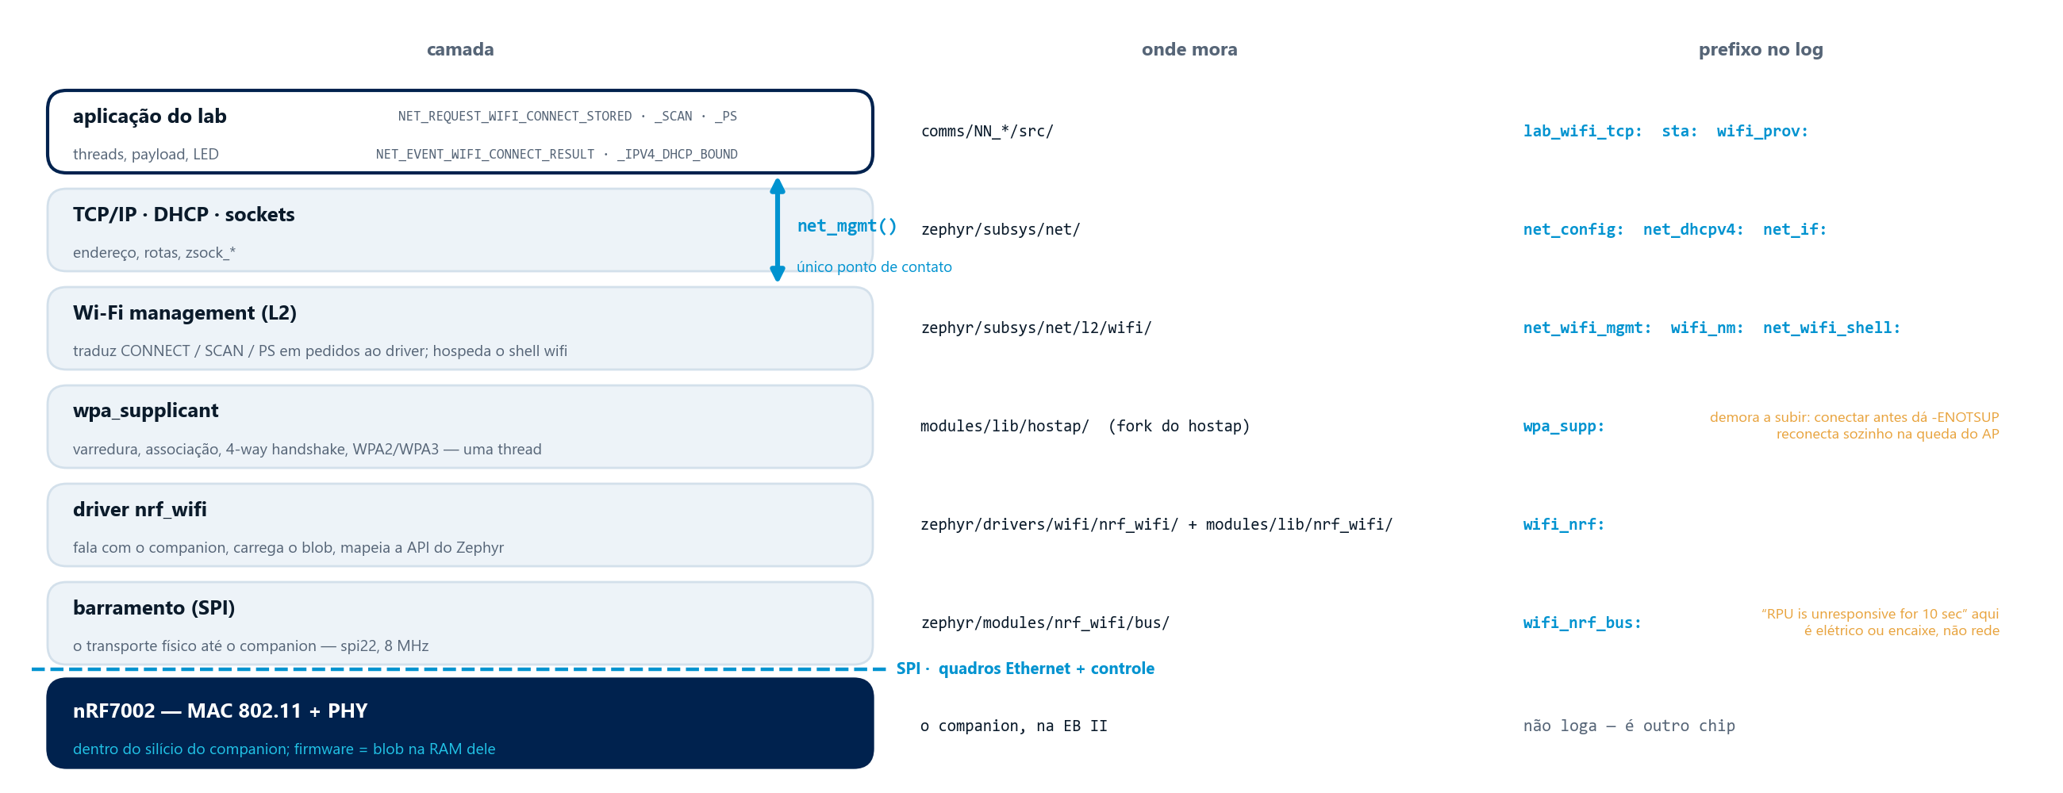
BLOCO 04 · WI-FI 6 PARA IOT
As seis camadas de software
“O Wi-Fi” não é uma peça. São seis camadas de lugares diferentes da árvore, e o prefixo da linha de log diz em qual delas o problema está — sem abrir o código.
M2 · IA EMBARCADA & CONECTIVIDADE
08
Notes:
Glossário deste slide:
L2 — Camada 2 (enlace): no Zephyr, o módulo que fala com o driver — Ethernet, Wi-Fi mgmt.
TCP — Transmission Control Protocol: conexão confiável, em ordem.
IP — Internet Protocol: o endereçamento e o roteamento entre redes.
DHCP — Dynamic Host Configuration Protocol: o cliente pede endereço, máscara e gateway ao roteador (discover, offer, request, ack).
SPI — Serial Peripheral Interface: barramento serial de 4 fios entre o host e o nRF7002 (8 MHz na EB II).
MAC — Medium Access Control: a camada que decide quem transmite e quando; também o endereço de hardware da interface.
PHY — Physical layer: a camada física do rádio (modulação, taxa). 86 Mbps de PHY não são 86 Mbps de dados.
RPU — Radio Processing Unit: o processador dentro do nRF7002 que roda o firmware (blob).

Slide 9
BLOCO 04 · WI-FI 6 PARA IOT
net_mgmt(): pedidos e eventos
A aplicação não chama o supplicant nem o driver. Ela pede algo à pilha com net_mgmt() e assina eventos para saber o resultado. Tudo é assíncrono: pedir e acontecer são dois momentos.
Pedidos (NET_REQUEST_...): conectar com a credencial guardada, varrer, mudar o regime de energia, ler o status. O nome diz a camada: WIFI_ vai ao Wi-Fi mgmt L2.
Eventos (NET_EVENT_...): associou ou falhou, caiu, varredura terminou, DHCP entregou. WIFI_ vem do L2; IPV4_ vem da pilha IP — por isso link e IP são dois eventos.
/* 1. assinar os eventos que interessam (antes de pedir qualquer coisa) */
net_mgmt_init_event_callback(&wifi_cb, handler_wifi, NET_EVENT_WIFI_CONNECT_RESULT);
net_mgmt_add_event_callback(&wifi_cb);
net_mgmt_init_event_callback(&net_cb, handler_net, NET_EVENT_IPV4_DHCP_BOUND);
net_mgmt_add_event_callback(&net_cb);
/* 2. pedir. A chamada volta na hora; o resultado chega como evento, mais tarde */
net_mgmt(NET_REQUEST_WIFI_CONNECT_STORED, iface, NULL, 0);
/* 3. reagir: handler_wifi recebe CONNECT_RESULT (~7 s), handler_net recebe DHCP_BOUND (+150 ms) */
O trecho é o do lab 9 (src/main.c). O CONNECT_STORED vem da extensão da Nordic (wifi_mgmt_ext): pega SSID e senha do cofre wifi_credentials, não de argumento.
M2 · IA EMBARCADA & CONECTIVIDADE
09
Notes:
Glossário deste slide:
L2 — Camada 2 (enlace): no Zephyr, o módulo que fala com o driver — Ethernet, Wi-Fi mgmt.
DHCP — Dynamic Host Configuration Protocol: o cliente pede endereço, máscara e gateway ao roteador (discover, offer, request, ack).
IP — Internet Protocol: o endereçamento e o roteamento entre redes.
SSID — Service Set Identifier: o nome da rede Wi-Fi.

Slide 10
BLOCO 04 · WI-FI 6 PARA IOT
TCP/IP sobre Wi-Fi
Para a pilha do Zephyr, o Wi-Fi é uma placa de rede (wlan0, MTU 1492). Daqui para cima é o mesmo TCP/IP que rodaria sobre Ethernet — e é o que a súmula chama de “TCP/IP sobre Wi-Fi”.
 | Para que serve | Como aparece nos labs
Endereço IPv4 | O kit pede um endereço ao roteador por DHCP: quatro mensagens, discover, offer, request, ack. Só depois disso ele tem para onde mandar. | DHCP IP address: 192.168.15.19, lease de 4 h. Na volta do AP, renova em 21 ms
Endereço IPv6 | Sem pedir a ninguém: o kit monta o próprio endereço a partir do prefixo que o roteador anuncia (SLAAC). | 2804:... aparece no net iface sem configuração nenhuma
Nomes | Os labs apontam para o PC por IP escrito na mão (CONFIG_LAB_SERVIDOR_IP). Não há DNS envolvido. | só o 8a usa um nome: wifiprov.local, resolvido dentro da rede do próprio kit
TCP | Conexão confiável: chega tudo, em ordem, ou a conexão cai. Um socket() + connect() como no PC. | lab 9 (telemetria), HTTP e MQTT em cima dele; lab 13
UDP | Datagramas sem conexão: rápido, sem garantia de entrega. Serve para medir vazão. | zperf do lab 12: 1024 B por datagrama, 0% de perda
TLS | Cifra o socket TCP e autentica o servidor por certificado. Custa RAM (mbedTLS). | só o 8a (HTTPS). Labs 9 e 10 ficam sem TLS de propósito, para comparar transportes
M2 · IA EMBARCADA & CONECTIVIDADE
10
Notes:
Glossário deste slide:
TCP — Transmission Control Protocol: conexão confiável, em ordem.
IP — Internet Protocol: o endereçamento e o roteamento entre redes.
MTU — Maximum Transmission Unit: o maior pacote que a interface envia (1492 B no wlan0).
IPv4 — Internet Protocol versão 4: endereços de 32 bits (192.168.x.x).
DHCP — Dynamic Host Configuration Protocol: o cliente pede endereço, máscara e gateway ao roteador (discover, offer, request, ack).
AP — Access Point, ponto de acesso: quem anuncia a rede e dá acesso a ela (o roteador).
IPv6 — Internet Protocol versão 6: endereços de 128 bits (2804:...).
SLAAC — Stateless Address Autoconfiguration: o IPv6 que o dispositivo monta sozinho a partir do prefixo anunciado pelo roteador.
PC — Personal Computer.
DNS — Domain Name System: traduz nomes em endereços IP.
HTTP — Hypertext Transfer Protocol: pedido/resposta; o cliente sempre inicia.
MQTT — Message Queuing Telemetry Transport: publish/subscribe por meio de um broker.
UDP — User Datagram Protocol: datagramas sem conexão nem garantia de entrega.
zperf — O gerador de tráfego do Zephyr, compatível com o iperf 2.
TLS — Transport Layer Security: cifra e autentica uma conexão (HTTPS = HTTP sobre TLS).
RAM — Random Access Memory: a memória de trabalho (511 KB no nRF54LM20).
HTTPS — HTTP sobre TLS.

Slide 11
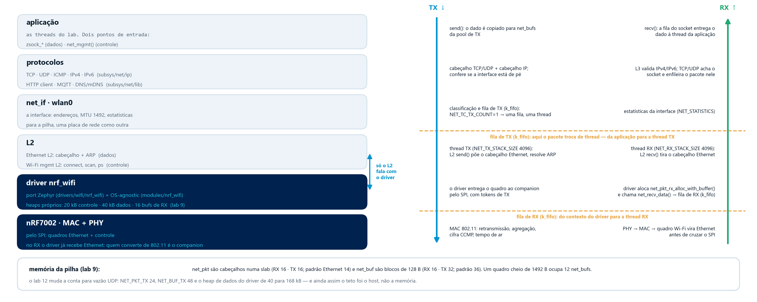
BLOCO 04 · WI-FI 6 PARA IOT
A pilha de rede do Zephyr por dentro
Cinco camadas, dois pontos de entrada (sockets para dados, net_mgmt para controle), e só o L2 fala com o driver. Um pacote troca de thread nas filas k_fifo: é por isso que o lab 9 tem threads de aplicação, e a pilha tem as suas.
M2 · IA EMBARCADA & CONECTIVIDADE
11
Notes:
Glossário deste slide:
L2 — Camada 2 (enlace): no Zephyr, o módulo que fala com o driver — Ethernet, Wi-Fi mgmt.
TCP — Transmission Control Protocol: conexão confiável, em ordem.
UDP — User Datagram Protocol: datagramas sem conexão nem garantia de entrega.
ICMP — Internet Control Message Protocol: mensagens de controle; o ping usa ICMP.
IPv4 — Internet Protocol versão 4: endereços de 32 bits (192.168.x.x).
IPv6 — Internet Protocol versão 6: endereços de 128 bits (2804:...).
HTTP — Hypertext Transfer Protocol: pedido/resposta; o cliente sempre inicia.
MQTT — Message Queuing Telemetry Transport: publish/subscribe por meio de um broker.
DNS — Domain Name System: traduz nomes em endereços IP.
mDNS — Multicast DNS: resolve nomes .local por multicast na rede local, sem servidor.
MTU — Maximum Transmission Unit: o maior pacote que a interface envia (1492 B no wlan0).
ARP — Address Resolution Protocol: descobre o MAC de um IP na rede local (feito pelo L2 Ethernet).
L3 — Camada 3 (rede): IPv4/IPv6.
SPI — Serial Peripheral Interface: barramento serial de 4 fios entre o host e o nRF7002 (8 MHz na EB II).
MAC — Medium Access Control: a camada que decide quem transmite e quando; também o endereço de hardware da interface.
PHY — Physical layer: a camada física do rádio (modulação, taxa). 86 Mbps de PHY não são 86 Mbps de dados.

Slide 12
BLOCO 04 · WI-FI 6 PARA IOT
O wpa_supplicant
O companion faz o rádio; quem conduz a entrada na rede — as fases 1 a 4 do diálogo com o AP — é um programa no host. A doc da Nordic o descreve como parte do driver.
O que ele faz
É uma thread, e demora a subir
Varre e escolhe o BSS, autentica e associa (802.11), faz o 4-way handshake e deriva PTK e GTK, mantém a associação e reassocia quando cai. No 8a, faz o papel de AP. É o suplicante do 802.1X: quem pede acesso e prova que tem direito.
O driver fica pronto antes dele. Pedir conexão cedo demais devolve -ENOTSUP. Por isso os labs 7 e 9 esperam CONFIG_WIFI_READY_LIB antes de conectar — achado de bancada.
Reconecta sozinho
É a maior conta de RAM da frente
Na queda do AP medida no lab 7, retentativas a cada ~9,7 s sem a aplicação pedir: não há um segundo Connection requested no log. O main.c só apaga o LED.
Tudo isso roda no host, em modules/lib/hostap/ (o mesmo código do Linux, portado; prefixo wpa_supp:). É por isso que o lab 12 chega a 71% da RAM: ali ele divide a memória com a pilha Bluetooth.
M2 · IA EMBARCADA & CONECTIVIDADE
12
Notes:
Glossário deste slide:
AP — Access Point, ponto de acesso: quem anuncia a rede e dá acesso a ela (o roteador).
BSS — Basic Service Set: um AP e as estações associadas a ele.
PTK — Pairwise Transient Key: chave derivada no 4-way handshake que protege o tráfego unicast desta estação.
GTK — Group Temporal Key: chave que protege broadcast e multicast, distribuída pelo AP no handshake.
802.1X — Controle de acesso por porta: a estação (suplicante) só ganha rede depois que um servidor de autenticação aprova.
LED — Light-Emitting Diode.
RAM — Random Access Memory: a memória de trabalho (511 KB no nRF54LM20).

Slide 13
BLOCO 04 · WI-FI 6 PARA IOT
O que o build precisa
Blobs: cinco binários proprietários para modules/lib/nrf_wifi/zephyr/blobs/. Sem eles o CMake falha por arquivo ausente. O toolchain manager do VS Code não os baixa.
Shield nrf7002eb2: SPI, BUCKEN, IRQ e o reroteamento do console. Snippet nrf70-wifi: no LM20 é um no-op, passa por convenção. O prefixo <imagem>_ é obrigatório para os dois; para EXTRA_CONF_FILE é opcional, e o curso escreve sempre.
Build limpo: 7 a 12 minutos; com pouca RAM livre, -o=-j2.
# uma vez por instalação do SDK — o clone não traz o firmware do companion
west blobs fetch nrf_wifi
# cada lab: shield e snippet escopados pela imagem (o nome da pasta, no sysbuild)
west build -p -b nrf54lm20dk/nrf54lm20b/cpuapp --sysbuild \
-d comms/07_wifi_sta/build_lm20 comms/07_wifi_sta -- \
-D07_wifi_sta_SHIELD="nrf7002eb2" \
-D07_wifi_sta_SNIPPET=nrf70-wifi \
-D07_wifi_sta_EXTRA_CONF_FILE=minha_rede.conf
M2 · IA EMBARCADA & CONECTIVIDADE
13
Notes:
Glossário deste slide:
CMake — O gerador de build que o Zephyr usa por baixo do west.
SPI — Serial Peripheral Interface: barramento serial de 4 fios entre o host e o nRF7002 (8 MHz na EB II).
BUCKEN — Buck Enable: a linha que liga o regulador interno do nRF7002.
IRQ — Interrupt Request: HOST_IRQ é a linha com que o companion avisa o host.
RAM — Random Access Memory: a memória de trabalho (511 KB no nRF54LM20).
SDK — Software Development Kit.
sysbuild — O build de sistema do Zephyr, que constrói várias imagens e escopa opções por imagem.

Slide 14
BLOCO 04 · WI-FI 6 PARA IOT
Console na outra VCOM
O overlay do shield diz /* UART20 conflicts with EB-II shield; use UART30 */. É um contorno para um conflito de pinos que só existe no kit pré-produção do LM20-DK.
Firmware | Console em | VCOM | Botões
labs de Channel Sounding (sem shield) | uart20 (P1.16/P1.17) | segunda | sw0–sw3
qualquer lab de Wi-Fi (com nrf7002eb2) | uart30 (P0.06/P0.07) | primeira | sw0–sw2 — sw3 apagado do devicetree
A doc “latest” da Nordic descreve o contrário — porque em Zephyr mais novo o shield não reroteia mais nessa placa. Não é contradição, é versão. Vale a árvore instalada: v3.4.0. Na dúvida, abra as duas portas e veja qual responde.
M2 · IA EMBARCADA & CONECTIVIDADE
14
Notes:
Glossário deste slide:
VCOM — Virtual COM port: a porta serial que o chip de interface da DK cria no PC.
DK — Development Kit: a placa de desenvolvimento (nRF54LM20-DK).
devicetree — A descrição de hardware do Zephyr (pinos, periféricos, overlays).

Slide 15
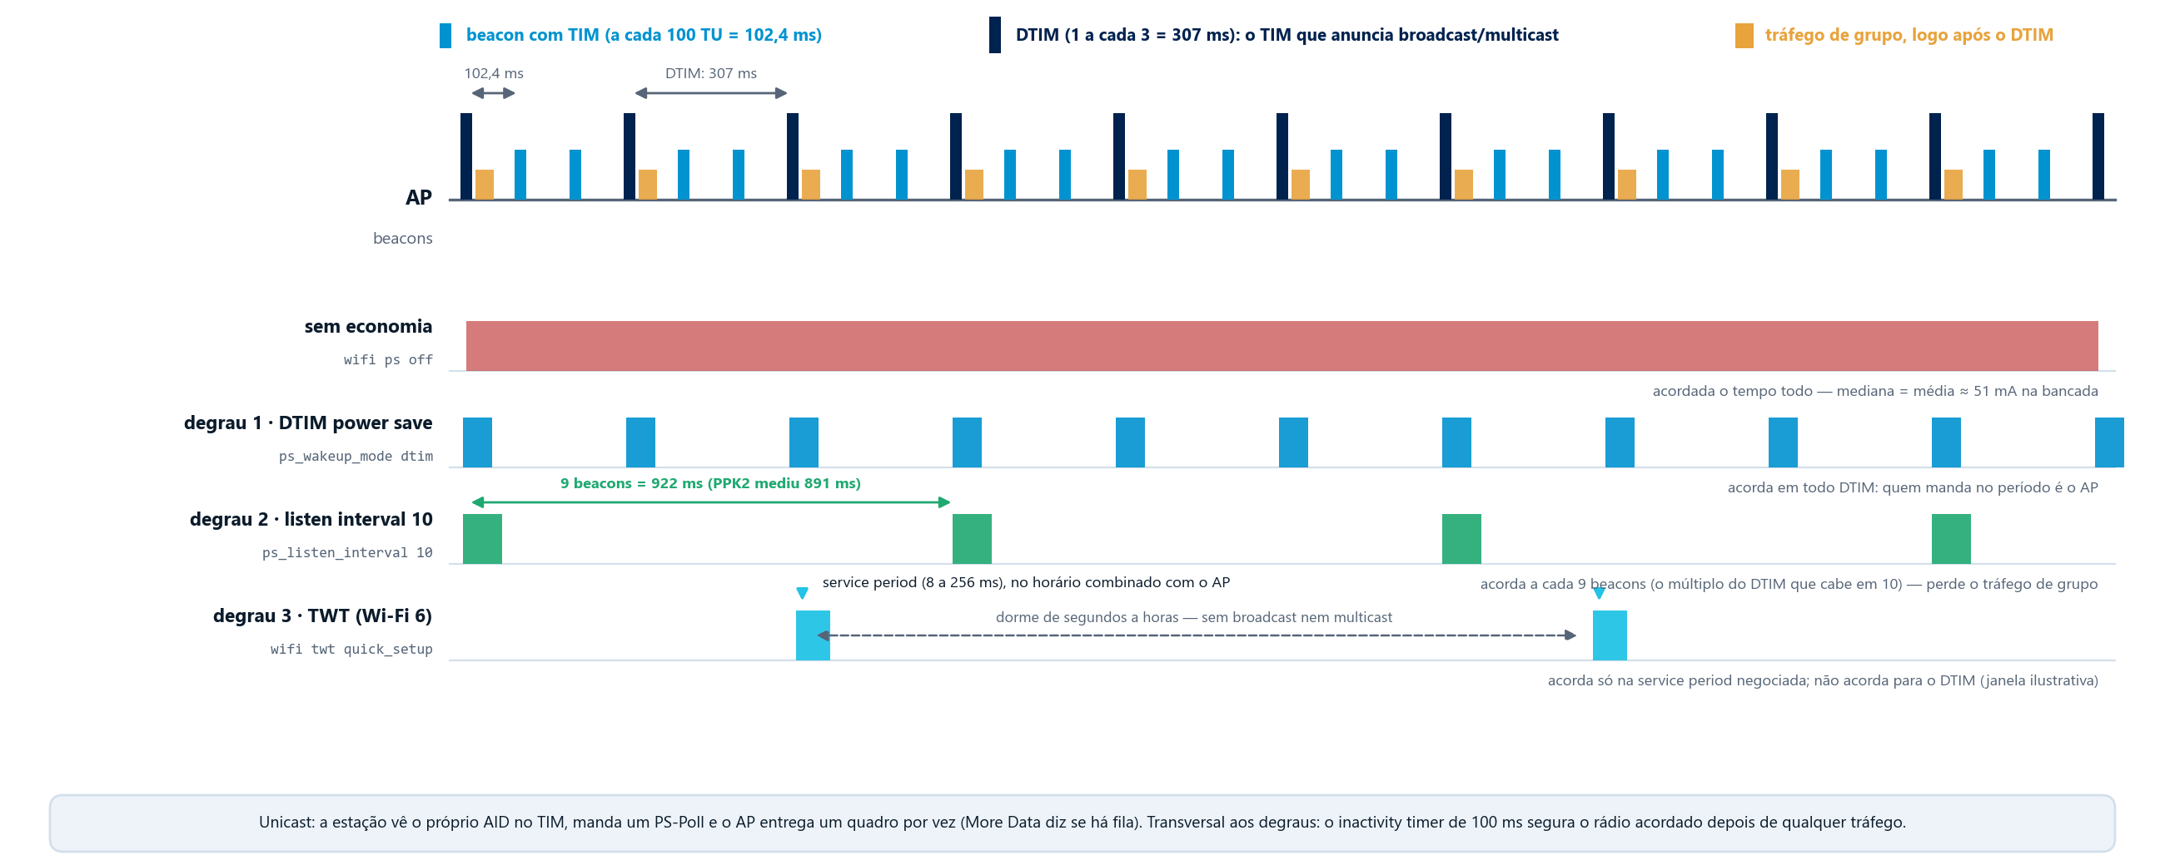
BLOCO 04 · WI-FI 6 PARA IOT
Beacon, TIM, DTIM, listen interval e TWT
Todo beacon carrega um TIM (quem tem quadro guardado); um beacon a cada N é um DTIM, o que anuncia broadcast e multicast. DTIM não é outro mecanismo: é um TIM privilegiado. Medido: beacon 100 TU, DTIM 3.
M2 · IA EMBARCADA & CONECTIVIDADE
15
Notes:
Glossário deste slide:
TIM — Traffic Indication Map: elemento dentro de todo beacon com o bitmap das estações que têm quadro unicast guardado no AP.
DTIM — Delivery TIM: o TIM especial que aparece a cada N beacons e anuncia tráfego broadcast/multicast. Não é outro mecanismo: é um TIM privilegiado.
TWT — Target Wake Time (Wi-Fi 6): a estação negocia com o AP o próprio horário de acordar. Opcional no AP.
TU — Time Unit do 802.11: 1024 µs. Beacon interval 100 TU = 102,4 ms.
AP — Access Point, ponto de acesso: quem anuncia a rede e dá acesso a ela (o roteador).
PS — Power Save: modo de economia em que o rádio dorme entre beacons.
PS-Poll — Quadro que a estação manda ao AP para buscar um quadro unicast guardado (Legacy Power Save).
SP — Service Period: a janela em que a estação TWT está acordada e o AP a atende.
AID — Association ID: número que o AP dá à estação ao associar; é o bit dela no TIM.
LI — Listen Interval: de quantos em quantos beacons a estação promete acordar (vai no quadro de associação).
PPK2 — Power Profiler Kit II: o medidor de corrente da Nordic (200 nA a 1 A, 100 kSa/s).

Slide 16
BLOCO 04 · WI-FI 6 PARA IOT
A escada de três degraus
Três degraus, três donos do intervalo de dormida. Só o último exige Wi-Fi 6, e os dois primeiros são medíveis em qualquer rede — é o que o lab 11 faz.
Degrau | Quem controla o sono | Precisa de Wi-Fi 6 | Perde broadcast/multicast | Quando ganha
1 · DTIM Power Save | o AP | não | não | vazão e latência baixa; o padrão do nRF70
2 · Extended Power Save (listen interval) | a estação, no quadro de associação | não | sim | sem AP com TWT; dezenas de beacons de sono
3 · TWT (deep sleep) | negociado entre estação e AP | sim | sim | dormidas longas, tráfego previsível
Transversal aos três: o dynamic power save. O nRF70 sai da economia sozinho quando há tráfego e volta depois do inactivity timer (100 ms). É um botão à parte — e é o que faz pings em rajada medirem ~8 ms em qualquer regime.
M2 · IA EMBARCADA & CONECTIVIDADE
16
Notes:
Glossário deste slide:
DTIM — Delivery TIM: o TIM especial que aparece a cada N beacons e anuncia tráfego broadcast/multicast. Não é outro mecanismo: é um TIM privilegiado.
AP — Access Point, ponto de acesso: quem anuncia a rede e dá acesso a ela (o roteador).
TWT — Target Wake Time (Wi-Fi 6): a estação negocia com o AP o próprio horário de acordar. Opcional no AP.

Slide 17
BLOCO 04 · WI-FI 6 PARA IOT
Credenciais: estática ou provisionada
WIFI_CREDENTIALS_STATIC — labs 7, 9, 11, 12, 13
provisionada — labs 8a e 8b
▪ SSID e senha compilados no binário, a partir de minha_rede.conf
▪ fragmento rastreado pelo git e vazio; o build falha de propósito se ficar vazio
▪ some se você muda de rede: é a justificativa do provisionamento
▪ a doc da Nordic: “Do not use static credentials in production”
▪ é o análogo do meu_tag.conf que o Edge AI e o CS já dispensaram: lá o endereço é digitado no boot
▪ a credencial chega em tempo de execução: por HTTPS num SoftAP ou por GATT sobre BLE
▪ wifi_credentials grava em memória não volátil: settings (ZMS/NVS) ou PSA ITS em alvos com TF-M
▪ o kit provisionado volta sozinho à rede depois do reset
▪ sw0 (8a) ou o app (8b) apagam a credencial e voltam ao modo de provisionamento
▪ a mesma API dos dois lados: NET_REQUEST_WIFI_CONNECT_STORED
A chamada de conexão é a mesma nos oito labs. O que muda é o backend do cofre de credenciais.
M2 · IA EMBARCADA & CONECTIVIDADE
17
Notes:
Glossário deste slide:
SSID — Service Set Identifier: o nome da rede Wi-Fi.
HTTPS — HTTP sobre TLS.
GATT — Generic Attribute Profile: o modelo de serviços e características do BLE.
BLE — Bluetooth Low Energy: o rádio de 2,4 GHz do próprio nRF54LM20.
ZMS — Zephyr Memory Storage: backend de settings mais novo, usado no lab 8a.
NVS — Non-Volatile Storage: backend de settings em flash (lab 8b).
PSA — Platform Security Architecture: as APIs de criptografia e armazenamento seguro da Arm; PSA ITS é o armazenamento interno confiável.
ITS — Internal Trusted Storage: armazenamento protegido da PSA, usado pelo wifi_credentials em alvos com TF-M.
TF-M — Trusted Firmware-M: o firmware seguro (TrustZone) dos alvos /ns.
API — Application Programming Interface.

Slide 18
BLOCO 04 · WI-FI 6 PARA IOT
Enterprise: certificado em vez de senha
No wifi scan do lab 6 apareceram redes WPA2 Enterprise. Nelas não há senha da rede: o dispositivo prova quem é com um certificado X.509, e quem decide é um servidor de autenticação.
 | Personal (WPA2-PSK / WPA3-SAE) | Enterprise (WPA2/WPA3-EAP-TLS)
Quem autentica | o próprio AP, com a senha compartilhada | um servidor RADIUS (802.1X) atrás do AP — o AP só encaminha
O que o cliente apresenta | a senha (PSK) ou o handshake SAE | certificado + chave privada próprios, e o CA para conferir o servidor. Identidade anon, senha nenhuma
Por que existe | casa, hotspot, sala de aula | um certificado por dispositivo: revoga-se um sem trocar a senha de todos
Onde ficam os certificados | — | no build (test_certs/ vira header) ou em runtime, no cofre TLS (wifi_ent_cert_installer.py)
Build e comando | -k 1 / -k 3 | snippet nordic-wifi-enterprise; wifi connect -s <ssid> -k 7 -a anon -K <senha da chave>
No nRF70 / NCS v3.4.0 | PSA crypto por padrão | desde o NCS 2.8: só EAP-TLS na lista oficial; sem PSA crypto neste modo
Não é lab: exige AP em modo Enterprise e um RADIUS (a doc da Nordic traz o roteiro com hostapd). O wifi_prov_core dos labs 8a/8b já carrega EAP-TLS no protobuf: provisionar certificado é o mesmo fluxo de provisionar senha.
M2 · IA EMBARCADA & CONECTIVIDADE
18
Notes:
Glossário deste slide:
WPA2 — Wi-Fi Protected Access 2 (2004): segurança com cifra CCMP/AES; -PSK usa senha compartilhada.
X.509 — O formato padrão de certificado digital.
PSK — Pre-Shared Key: a senha da rede, compartilhada por todos os clientes.
WPA3 — Wi-Fi Protected Access 3: sucessor do WPA2; -SAE troca o PSK por um handshake resistente a dicionário.
SAE — Simultaneous Authentication of Equals: o handshake do WPA3-Personal (Dragonfly).
EAP — Extensible Authentication Protocol: a moldura de autenticação do 802.1X; EAP-TLS usa certificados.
EAP-TLS — EAP com TLS: cliente e servidor se autenticam por certificado X.509, sem senha de rede.
TLS — Transport Layer Security: cifra e autentica uma conexão (HTTPS = HTTP sobre TLS).
AP — Access Point, ponto de acesso: quem anuncia a rede e dá acesso a ela (o roteador).
RADIUS — Servidor de autenticação usado no Wi-Fi Enterprise; o AP só encaminha para ele.
802.1X — Controle de acesso por porta: a estação (suplicante) só ganha rede depois que um servidor de autenticação aprova.
CA — Certificate Authority: quem assina certificados; o cliente confia no servidor porque confia na CA.
NCS — nRF Connect SDK.
PSA — Platform Security Architecture: as APIs de criptografia e armazenamento seguro da Arm; PSA ITS é o armazenamento interno confiável.
hostapd — O daemon de AP e servidor RADIUS do projeto hostap (o mesmo do wpa_supplicant).
protobuf — Protocol Buffers: serialização binária com schema (.proto). Serializa, não criptografa.

Slide 19
BLOCO 04 · WI-FI 6 PARA IOT
Os labs 6 a 13
O par LM20-DK + EB II é o mesmo do lab 6 ao 13. Decks M2-05 (labs 6 a 10) e M2-06 (labs 11 a 13).
Lab | O que prova | Depende de | O número que sai
6 · shell | o companion visível: scan, connect, status, ps | um AP qualquer | 26 redes; um AP, dois BSSIDs
7 · sta | associação programática por minha_rede.conf | um AP qualquer | ~7 s do reset ao IP
8a · SoftAP | a DK escaneia por você; HTTPS + protobuf | nada — a DK é o AP | 5,6 s até o AP no ar
8b · BLE | o mesmo protocolo por outro rádio | celular com o app | 3,1 s do Set_config ao IP
9 · TCP | o lab central: telemetria, botão, LED, backoff | AP + PC na mesma rede | o buraco no seq
10 · HTTP/MQTT | um payload, três transportes | broker no PC (MQTT) | 74 / 269 / 99 B por amostra
11 · energia | a escada de três degraus, medida | PPK2; AP com TWT (Parte B) | 51 mA → 2,3 mA → 31 µA
12 · coex | dois rádios no mesmo kit | par BLE + iperf 2 | BLE perde 20%, Wi-Fi 4%
13 · location | a posição não está no kit | internet no PC + OAT | 16 APs → 13,4 m
M2 · IA EMBARCADA & CONECTIVIDADE
19
Notes:
Glossário deste slide:
DK — Development Kit: a placa de desenvolvimento (nRF54LM20-DK).
EB II — nRF7002 Expansion Board II: o shield com o nRF7002 que encaixa na DK.
AP — Access Point, ponto de acesso: quem anuncia a rede e dá acesso a ela (o roteador).
IP — Internet Protocol: o endereçamento e o roteamento entre redes.
HTTPS — HTTP sobre TLS.
protobuf — Protocol Buffers: serialização binária com schema (.proto). Serializa, não criptografa.
BLE — Bluetooth Low Energy: o rádio de 2,4 GHz do próprio nRF54LM20.
TCP — Transmission Control Protocol: conexão confiável, em ordem.
LED — Light-Emitting Diode.
PC — Personal Computer.
HTTP — Hypertext Transfer Protocol: pedido/resposta; o cliente sempre inicia.
MQTT — Message Queuing Telemetry Transport: publish/subscribe por meio de um broker.
PPK2 — Power Profiler Kit II: o medidor de corrente da Nordic (200 nA a 1 A, 100 kSa/s).
TWT — Target Wake Time (Wi-Fi 6): a estação negocia com o AP o próprio horário de acordar. Opcional no AP.
iperf — Ferramenta de medir vazão de rede; a versão 2 fala com o zperf do Zephyr.
OAT — Organization Auth Token do nRF Cloud: a chave que autoriza chamadas ao Location Services.

Slide 20
RESUMO
Resumo
O companion é FullMAC: 802.11 inteiro no nRF7002; pelo SPI passam quadros Ethernet.
Seis camadas, seis prefixos de log. A aplicação só toca net_mgmt(); associar e ter IP são dois eventos.
Todo beacon carrega um TIM; um a cada N é um DTIM. A economia é uma escada de três degraus.
“AP Wi-Fi 6” não implica TWT. Credencial estática no lab, provisionada no produto: a mesma chamada.
1 × 20 MHz
~7 s
100 · 3
6
fluxo · canal
do nRF7002
do reset ao IP
(4 s de varredura)
beacon (TU) · DTIM
medidos na bancada
camadas entre
o lab e a antena
O rádio dorme bem quando alguém decide quando ele acorda. Quem decide é o degrau — e o degrau é uma escolha de aplicação.
M2 · IA EMBARCADA & CONECTIVIDADE
20
Notes:
Glossário deste slide:
FullMAC — Arquitetura em que toda a MAC 802.11 roda no chip de rádio, não no host. O nRF70 é FullMAC.
SPI — Serial Peripheral Interface: barramento serial de 4 fios entre o host e o nRF7002 (8 MHz na EB II).
IP — Internet Protocol: o endereçamento e o roteamento entre redes.
TIM — Traffic Indication Map: elemento dentro de todo beacon com o bitmap das estações que têm quadro unicast guardado no AP.
DTIM — Delivery TIM: o TIM especial que aparece a cada N beacons e anuncia tráfego broadcast/multicast. Não é outro mecanismo: é um TIM privilegiado.
AP — Access Point, ponto de acesso: quem anuncia a rede e dá acesso a ela (o roteador).
TWT — Target Wake Time (Wi-Fi 6): a estação negocia com o AP o próprio horário de acordar. Opcional no AP.
TU — Time Unit do 802.11: 1024 µs. Beacon interval 100 TU = 102,4 ms.

